Slide 1

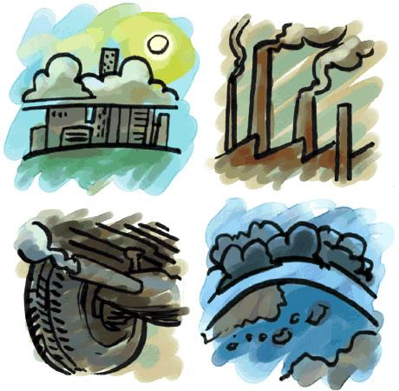
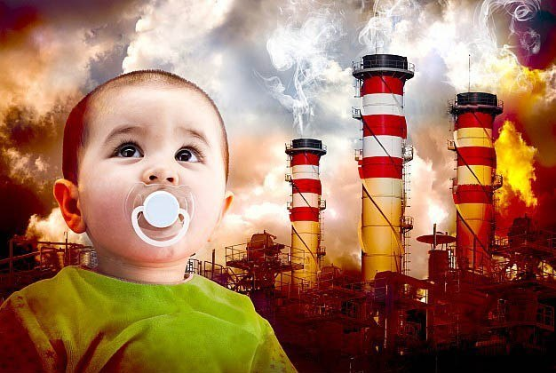
Забруднення

Slide 2
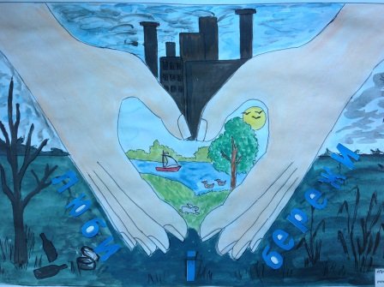
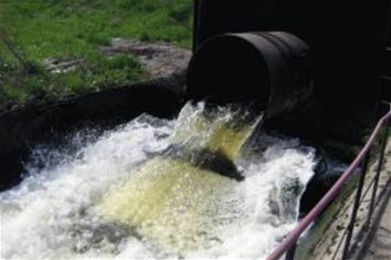
Забруднення
— це викид та нагромадження шкідливих речовин в оточуюче середовище в обсязі, який не може більше поглинатися навколишнім середовищем.
У більш широкому розумінні забруднення
– це будь-який викид токсичних, корозійних, іонізуючих, термічних і інших шкідливих речовин, незалежно від того, чи є вони відходами чи коштовним проміжним, кінцевим або ж побічним продуктом, забруднює навколишнє середовище.

Slide 3
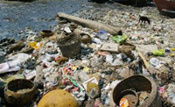
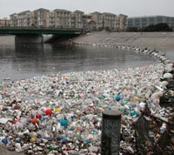
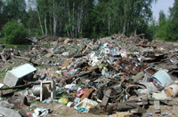
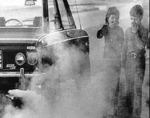
Головне джерело забруднення
Головним джерелом забруднення довкілля є повернення в природу величезної маси відходів, які утворюються в процесі виробництва, транспорту і споживання в людському суспільстві.

Slide 4
Основні антропогенні джерела забруднення навколишнього середовища.
Викиди промислових Пестициди Мінеральні Викиди
підприємств добрива транспорту
Транспортні та виробничі Іонізуюче Вібрації
шуми випромінювання
Світлові та теплові
впливи

Slide 5
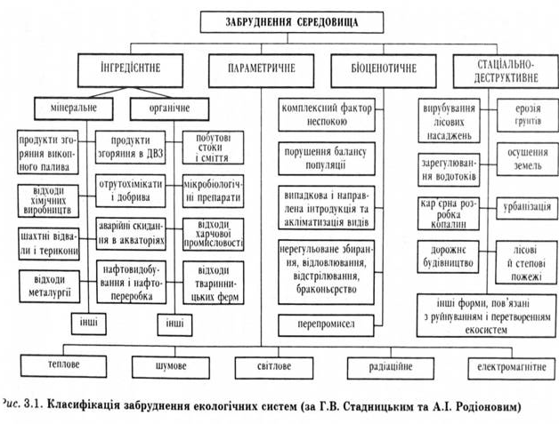
Види забруднень

Slide 6
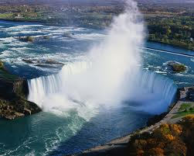
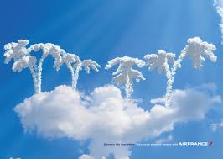
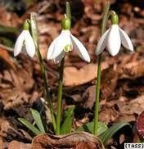
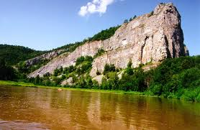
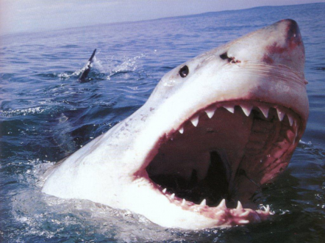
Компоненти природи
Неживий компонент Живий компонент

Slide 7
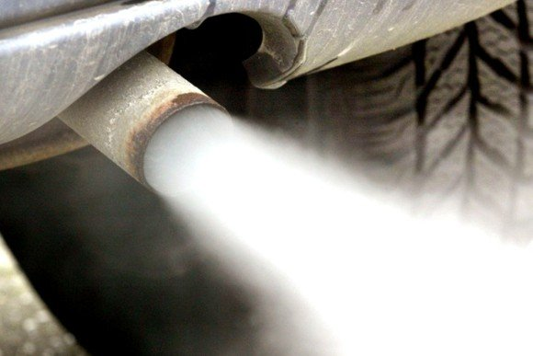
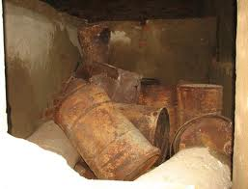
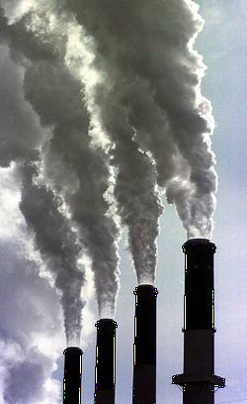
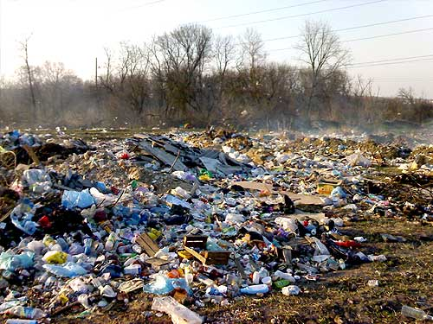
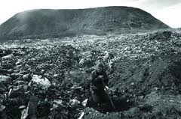
Вплив забруднень на компоненти природи
Інгредієнтне забруднення – викид у довкілля мінеральних та органічних речовин, ворожих природним біогеоценозам.

Slide 8
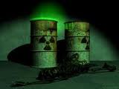
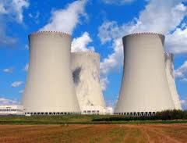
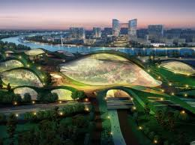

Параметричне забруднення пов'язане зі зміною якісних параметрів навколишнього середовища
Радіаційне Теплове
Світлове Електромагнітне

Slide 9
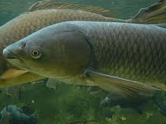
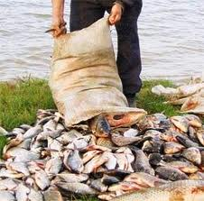
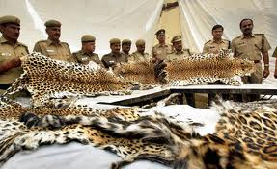
Біоценотичне забруднення
полягає у впливі на склад та структуру популяцій живих організмів
Порушення балансу популяцій
Акліматизація видів
Браконьєрство

Slide 10
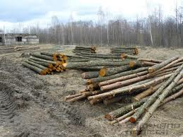
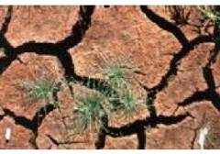
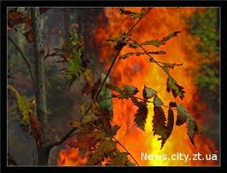
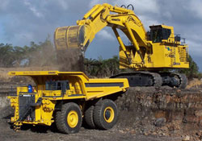
Стаціально-деструкційне забруднення являє собою зміну ландшафтів та екологічних систем в процесі природокористування
Вирубка лісів
Ерозія грунтів
Кар`єрна розробка
копалин
Лісові й степові
пожежі
тощо…

Slide 11
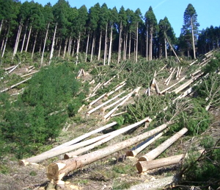
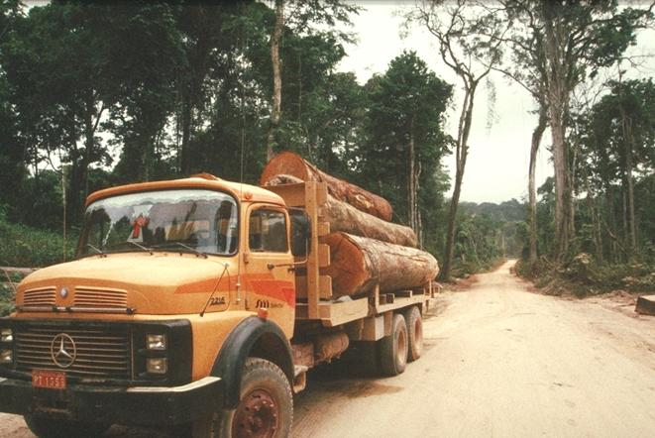
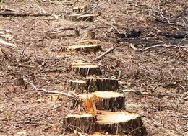
Вирубування лісу
Ліс – найважливіша складова біосфери ,її легені і енергетична основа .Гектар лісу виділяє 3-4 тонни кисню і поглинає 4-5 тонн вуглекислого газу,здатний відфільтрувати 50-70 тонн пилу
Вирубка лісів в наш час стала однією з найбільш важливих проблем екології. Адже якщо ми будемо продовжувати такими темпами переводити «легкі» Землі, то дуже скоро на ній не залишиться жодного дерева.
Збиток, який завдає вирубка лісів, настільки великий, що загрожує планеті глобальним потеплінням, оскільки з їх зменшенням збільшується кількість парникових газів.

Slide 12
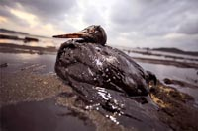
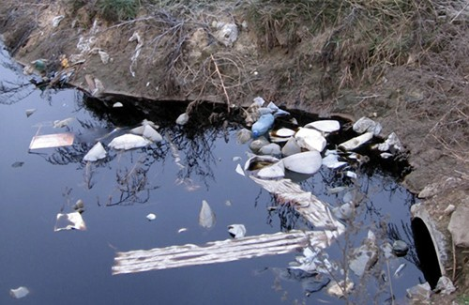
Забруднення води
Під забрудненням водних ресурсів розуміють будь-які зміни фізичних, хімічних і біологічних властивостей води у зв'язку зі скиданням у них рідких, твердих і газоподібних речовин, роблячи воду даних водойм небезпечною для використання. Цим наноситься збиток народному господарству, здоров'ю і безпеці населення.

Slide 13

Теплове забруднення
Теплове забруднення пов'язане з підвищенням температури вод внаслідок їх змішування з більш нагрітими поверхневими або технологічними водами. Серйозною екологічною проблемою є те, що звичайним способом використання води для поглинання тепла на теплових електростанціях є пряме прокачування прісної озерної або річкової води через охолоджувач і потім повернення її в природні водойми без попереднього охолодження. Електростанції можуть підвищувати температуру води в порівнянні з навколишнім на 5-15 С. Але якщо в результаті скидання в річки і озера гарячих стоків з промислових підприємств швидко встановлюється новий температурний режим, часу для акліматизації не вистачає, живі організми отримують тепловий шок і гинуть.

Slide 14

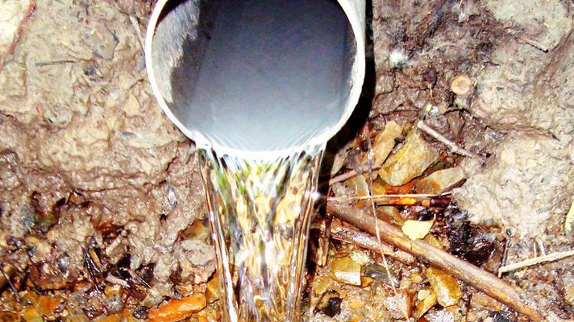
Хвороби ,до яких призводить споживання забрудненої води:
Холера
дизентерія
тиф
гастроентерит
лептоспіроз
рак
туляремія
малярія
інфекційний гепатит
інтоксикація
отруєння
багато інших небезпечних захворювань.

Slide 15
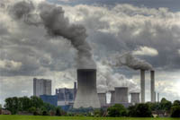
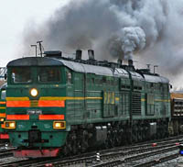
Забруднення повітря
Його неможливо побачити або відчути, але без нього людина не зможе прожити і 5 хвилин.
Забруднення атмосфери - результат викидів забруднюючих речовин. Вони переносяться по повітрю від джерел появи до місць їхнього руйнуючого впливу. По ходу переміщення, вони можуть змінюватися, включаючи хімічні перетворення одних речовин в інші, ще більш небезпечні. Такі речовини наносять шкоду людям, живій і неживій природі, екосистемам, будівельним матеріалам, природним ресурсам, тобто всьому довкіллю.

Slide 16
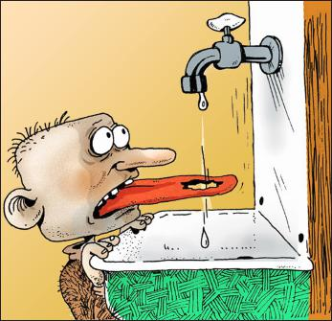
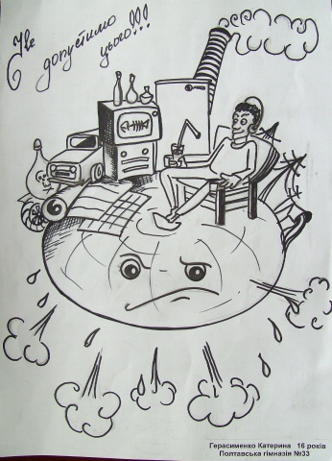
Найбільш актуальні екологічні проблеми, що можуть впливати на здоров'я людини:
забруднення повітря ;
забруднення води ;
проблема відходів ;
якість питної води ;
забруднення ґрунту ;
якість продуктів харчування ;
радіаційне забруднення ;
отрутохімікати в С/Г ;
йододефіцит ;
зберігання непридатних та неопізнаних пестицидів ;
зменшення озеленення ;
забруднення важкими металами ;
неконтрольоване вирубування лісу.

Slide 17

Дякую за увагу!

